Slide 1


新三板每周资讯
战略投资部
第二十七期

Slide 2
从行业角度看新三板创新层
■创新层三标准筛选结果：截止至4月初，我们统计约500余家挂牌企业符合创新层入选的标准，占新三板挂牌企业数量约9%。假设在此基础上叠加满足成交天数或融资要求标准，约占新三板挂牌数量7%的企业同时符合创新层三标准之一和流动性要求，虽然测算并非最终结果，但从初筛名单中研究创新层公司行业分布及典型公司是我们的初衷。
■更全面认识创新层：创新层拟入选企业结构分布，1）行业分布，从入选标的数量来看，TMT信息技术、传媒、电子和高端制造行业占据绝对优势份额，分布占比29.7%和28.3%；2）市值分布，创新层入选企业平均市值为16.5亿，其中，市值在6-20亿的挂牌企业占比约为45%；3）经营规模分布，以2015年预测业绩为例，创新层2015年平均收入水平为3.6亿，近八成企业收入规模在5000万至5亿区间内；平均净利润水平为3368万元，近半企业收入规模在1000万-5000万元；4）换手率分布，创新层2015年平均换手率约20%，其中，换手率超过50%的仅8.8%。
■创新层集合新三板优秀挂牌企业：比较创新层与新三板整体，1）财务规模，创新层平均营收及平均净利润分别为新三板平均水平的2倍和4倍；创新层平均市值为新三板平均的2.5倍；2）盈利能力，创新层公司ROE约13%，较新三板平均水平高约4个百分点；3）融资能力突出，创新层拟入选占新三板比重不足10%，但15年融资比重达到新三板整体5成以上； 4）流动性，创新层2015年成交金额占新三板整体68%，交易天数达到新三板平均水平的3倍；其平均股本、平均股东人数、做市商数量分别新三板整体的2.7倍、4倍、4.3倍；5）交易频次，创新层换手率约20%，较新三板平均增幅78%；定增频次创新层每企业年约1次，为新三板平均水平的1倍。

Slide 3
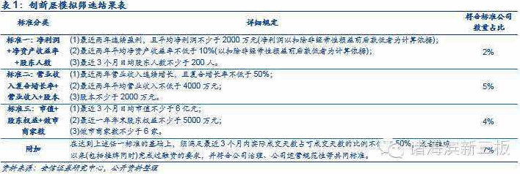
从行业角度看新三板创新层
■创新层符合转板条件占比极高：不考虑上市存续条件前提下，粗略测算，近七成创新层拟入选企业符合创业板挂牌条件，近42.5%的创新层拟入选企业符合中小板挂牌条件。从财务标准来看体现了创新层公司的高成长性及良好的财务特征。
■风险提示：政策风险、实际财报披露与预期差异风险等。

Slide 4
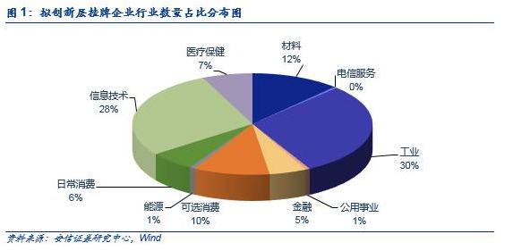
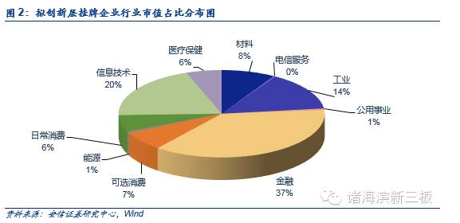
从行业角度看新三板创新层
创新层拟挂牌企业行业分布
501家创新层潜在挂牌企业，假设采用Wind一级行业分布：1）从入选标的数量来看，工业、信息技术行业占据绝对优势份额，其中，工业行业入选标的占比为29.7%、信息技术入选标的占比为28.3%；其次依次为材料、可选消费、医疗保健行业；2）从入选标的市值占比来看，采用最新市值作为统计依据，金融行业占据绝对比重，市值份额占比高达37%；其次分别为信息技术行业市值占比20%、工业行业14.4%、材料行业8.5%、可选消费7.1%。
综合行业的入选标的数量和市值，从行业平均挂牌企业市值来看，金融行业入选创新层企业平均市值最大，约为118.7亿；其次为可选消费行业，入选创新层企业平均市值为15.7亿；日常消费行业，入选创新层企业平均市值为15.2亿；医疗保健行业入选平均市值为13.6亿；公共事业行业入选平均市值为11.9亿。

Slide 5
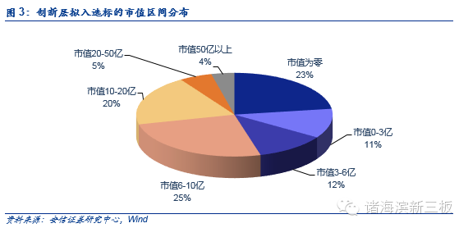
从行业角度看新三板创新层
创新层拟入选挂牌企业市值分布
假设剔除创新层拟入选挂牌企业中市值为零的项目，创新层平均市值为16.5亿。根据创新层拟入选标的的市值情况，我们将其分为七个区间，分别为：市值为零、市值在0-3亿、市值在3-6亿、市值在6-10亿、市值在10-20亿、市值在20-50亿、及市值在50亿以上。其中，市值在6-20亿的挂牌企业占创新层比例较大，合计占比约为45%；可能来说，创新层拟入选标的具备一定的市值体量。

Slide 6
从行业角度看新三板创新层
创新层拟挂牌企业经营规模分类分布
500余家创新层潜在挂牌企业，分别对其营业收入规模、净利润规模进行分类统计。其中，营业收入规模共分为6个区间，分别为年营收在5000万元之下、年营收在5000万元至1亿元之间、年营收在1亿至2亿元之间、年营收在2亿至5亿元之间、年营收在5亿至10亿之间、年营收在10亿元以上；净利润规模分为6个区间统计，分别为亏损、年净利润小于1000万元、年净利润在1000-3000万元之间、年净利润在3000-5000万元之间、年净利润在5000万至1亿元之间、年净利润在1亿元以上。
创新层拟入选企业营业收入规模区间分布
鉴于2015年年报尚处于披露期，我们分别采用2014年财报营业收入及2015年预测营业收入，来测算创新层拟入选企业营收规模的区间分布。整体来看，创新层2015年平均预测营业收入为3.6亿，2014年财报平均营业收入为2.98亿。
将创新层拟入选企业营业收入规模分为六个区间，分类统计如下：创新层拟入选企业营收规模在5000万-5亿的占据绝对份额；以2014年年报数据测算，该区间企业数量占比达到68.2%；以2015年预测营业收入测算，该区间企业数量占创新层数量比例更高达78.4%。

Slide 7
从行业角度看新三板创新层
创新层拟入选企业净利润规模区间分布
我们分别采用2014年财报净利润及2015年预测净利润，来测算创新层拟入选企业净利润规模的区间分布。整体来看，2014年创新层挂牌企业平均净利润为3368万元、2015年平均预测净利润为3357万元。
创新层拟入选标的净利润规模区间分类统计结果如下可见，创新层拟入选企业净利润规模在1000万-5000万元的占据约一半份额；以2014年年报净利润数据测算，该区间企业数量占比达到46%；以2015年预测净利润测算，该区间企业数量占创新层数量比例约达49%。
创新层拟入选企业收入增速区间分布
基于2015年预测营业收入计算当期收入增速，创新层整体来看，2015年预测收入增速为21.6%。同时，将创新层入选企业根据收入增速分为七个区间；分别为负增长、增速在0-10%之间、增速在10-30%之间、增速在30-50%之间、增速在50-100%之间、增速在100-200%之间、增速在2倍以上。分类统计结果来看，负增长的挂牌企业占总量比重为11%；增速超过1倍的高成长企业占总量比重为8%；增速在0-30%之间的相对低速增长企业占创新层挂牌标的数量的41%。可能来说，从2015年预测收入增速来考虑，创新层拟入选企业的收入增速并未有惊艳表现，或还需等待最终年报披露结果。
假设以2014年收入增速作为判断依据，同样进行七个区间分类；比较来看，增速在1倍以上的高成长挂牌企业数量占比达到30%；增速在0-30%区间的低速增长企业数量占比则降至26.7%。

Slide 8
从行业角度看新三板创新层
创新层拟入选企业净利润增速区间分布
基于2015年预测净利润当期增速，创新层整体2015年预测净利润增速为5.6%。而将创新层入选企业根据预测净利润增速分为九个区间；分别为负增长、增速在0-10%之间、增速在10-30%之间、增速在30-50%之间、增速在50-100%之间、增速在100-200%之间、增速在2倍以上、扭亏为盈、续亏。分类统计结果来看，净利润增速在50%以上的中高速成长类挂牌标的入选创新层占比达到40%；负增长的入选标的占比18.2%。
假设以2014年净利润增速作为判断依据，分为七个区间分类（未区分扭亏为盈及续亏）；比较来看，增速在50%以上的中高速成长挂牌企业数量占比达到59%；负增长挂牌企业数量占比约17%。
创新层拟挂牌企业做市商数量情况分布
本次筛选出的潜在创新层拟入选标的，其转让方式并不完全是做市转让；其中，有179家拟入选挂牌企业转让方式为协议转让，占比达到35.7%。在采用做市转让的入选挂牌企业中，根据做市商数量，将其分为四类，做市商数量小于4家、做市商数量在4至6家、做市商数量在6至10家、做市商数量大于10家；分别统计来看，做市商数量在6家至10家的挂牌企业占据绝大多数，其比例达到了创新层501家潜在标的的36.5%。

Slide 9
从行业角度看新三板创新层
创新层拟入选企业年成交金额区间分布
根据2015年的成交总额，将创新层拟入选挂牌企业分为五类，分别为；无成交、成交金额小于1亿、成交金额在1-2亿元、成交金额在2-5亿元、成交金额在5亿以上。根据统计结果来看，无成交的入选标的数量占比达到29.3%、成交小于1亿的入选标的亦达到33.5%，即约合六成的创新层拟入选挂牌企业成交稀少；可能整体来看，拟入选的创新层标的成交活跃度并不十分理想。
创新层拟入选企业换手率区间分布
为再进一步观察拟入选创新层挂牌企业的流动性状况，我们采用2015年成交金额与2015年区间日均总市值，测算上述挂牌企业2015年换手率状况。整体来看，拟创新层2015年换手率约为20%；将创新层拟入选企业根据换手率分类统计，共分为五个区间，分别为；无成交、换手率低于20%、换手率在20-50%、换手率在50-100%、换手率高于100%。分类统计结果来看，剔除无成交标的，换手率小于平均20%的拟入选创新层标的占比高达45%；换手率达到50%，即2年完成1次完整换手的创新层入选标的仅8.8%；可能来说，作为可能涵盖了尽可能多新三板优质挂牌企业的创新层，其流动性亟待提升。

Slide 10
创新层“集合优秀”：创新层与新三板比较分析
创新层挂牌企业财务质量显著优于新三板
无论从经营规模、成长性，又或是盈利能力等多个维度来考察，创新层挂牌企业的财务质量都要显著优于新三板整体。其中，我们采用已完整披露年报的2014年财年业绩作为比较测算的依据。
挂牌企业平均经营规模对比
2014年，创新层2014年营业收入总额为1491.23亿元，比较新三板收入总额8567.92亿元，创新层拟入选企业收入总规模占新三板整体收入规模的17.40%；同时，创新层平均单个挂牌企业营收规模为2.98亿元，而新三板平均营收规模为1.47亿元，创新层平均营收规模为新三板平均水平的两倍有余。而从收入区间分布来看，营业收入小于5000万元的小微型挂牌企业，新三板中占比达到47%，而创新层中占比仅18%。
净利润规模来看，创新层2014年净利润总额为168.73亿元，同期新三板整体净利润为488.55亿元，创新层净利润总额占新三板整体的34.54%；同时，创新层平均净利润为3368万元，而新三平均净利润为839.87亿元，创新层平均净利润为新三板整体的4倍。

Slide 11
创新层“集合优秀”：创新层与新三板比较分析
挂牌企业成长性对比
根据2014年财报公布的收入及净利润增速，假设剔除增速低于-1000%或高于1000%的异常数据，可以明显看到，创新层入选标的成长性要显著优于新三板平均水平。根据统计，1）创新层2014年平均收入增速为86%，新三板平均收入增速为44%，创新层收入增速较新三板高出95.5%；2）创新层14年平均净利润增速为136%，新三板平均净利润增速为76%，创新层净利润增速较新三板高出79%。
挂牌企业盈利能力对比
根据2014年财报计算ROE，采用整体法计算，可以看到，创新层拟入选企业整体ROE13.13%；而同期新三板整体ROE仅9.45%，创新层ROE较新三板高出近4个百分点。
创新层挂牌企业融资能力显著优于新三板平均水平
创新层拟入选企业公司表现出较强的融资能力，2014-2015年融资额为544.12亿元，约占到新三板整体融资规模的四成。其中，金融类公司融资能力最强，融资额最高的前四名均来自于金融企业，九鼎集团2015年实际募集资金100亿元。
而假设从定增频次来看，创新层的定增频次要较新三板平均水平高出近1倍；其中，以2015年定增频次为例，2015年新三板定增次数共2577次，定增频次为每挂牌企业定增频次为0.45次；而相应的，创新层2015年定增次数共494次，定增频次达到了0.99次，约合每创新层挂牌企业在15年内完成1次定增。

Slide 12
创新层“集合优秀”：创新层与新三板比较分析
挂牌企业成交金额对比
以2015年成交金额作为测算依据，2015年，新三板挂牌企业合计成交金额1910.4亿元；其中，拟入选创新层的挂牌企业合计成交金额为1300.5亿；创新层成交金额占新三板总量的68%。假设将成交金额分区间统计，无成交的挂牌企业数量占新三板的60.4%，而创新层无成交的挂牌企业占比仅29.3%；同时，成交大于5亿的大额成交占比，新三板仅1.2%，而创新层达到了12%。
挂牌企业换手率对比
2015年，采用成交金额除以日均总市值计算换手率，新三板挂牌企业整体换手率为11.3%，比较创新层拟入选企业整体换手率20%，创新层换手率较新三板平均水平高出近9个百分点，超出幅度为78%。分区间统计创新层及新三板换手率情况，可以看到，换手率高于20%的创新层挂牌企业占比达到25.7%，但新三板占比仅7.4%。可能来说，结合我们之前的分析，可能创新层换手率亟待提升，但依旧显著优于新三板水平。
挂牌企业做市商数量对比
一般来说，对于新三板挂牌企业，做市转让方式流动性会优于协议转让方式；同时，做市商数量高低也会成为影响其流动性的重要指标。整体来看，新三板挂牌企业平均拥有的做市商数量为1.16个，而创新层拟入选企业平均拥有的做市商数量为4.96个。将做市商数量分区间统计来看，做市商数量大于6家的挂牌企业占比，创新层中达到了约51%；而新三板占比仅8.8%，不足一成。

Slide 13
创新层“集合优秀”：创新层与新三板比较分析
挂牌企业股本规模对比
股本指标可能是影响挂牌企业交易流动性的必要条件之一，比较创新层拟挂牌企业和新三板挂牌企业的整体情况，创新层拟挂牌企业股本规模要显著高于新三板；截止到最新期末，创新层平均股本为1.6亿股，而新三板整体平均股本为5871股，创新层平均股本为新三板的2.7倍；从流通股本占比来看，创新层流通股占比54%，而新三板流通股占比仅36%，创新层股本流通属性相比较更强。而假设将股本规模分区间统计来看，创新层股本低于2000万以下的占比为零，而新三板股本低于2000万以下的挂牌企业占比达到约30%；对于股本1亿股以上的大股本企业，创新层占比有34%，但新三板占比仅10.7%。
挂牌企业股东数量对比
股东人数也是衡量股权质量的重要指标之一，比较创新层与新三板挂牌企业平均股东人数来看，创新层平均股东人数有168人，新三板平均股东人数约为41人；创新层为新三板平均股东人数的3倍。而从股东人数区间分布来看，股东人数小于20人的，创新层挂牌企业占比仅32.5%，而新三板股东人数小于20人的企业占比高达64.8%。

Slide 14
谢谢！

